Slide 1
Βελτιστοποίηση Ενεργειακών Συστημάτων Eργαστήριο Matlab
Ανοικτά Ακαδημαϊκά Μαθήματα στο ΤΕΙ Αθήνας
Ενότητα 11: Συστήματα Ασαφούς Λογικής (Fuzzy Logic Systems)
Μ. Σαμαράκου, Δ. Μητσούδης, Π. Πρεντάκης
Τμήμα Μηχανικών Ενεργειακής Τεχνολογίας
Το περιεχόμενο του μαθήματος διατίθεται με άδεια Creative Commons εκτός και αν αναφέρεται διαφορετικά | Το έργο υλοποιείται στο πλαίσιο του Επιχειρησιακού Προγράμματος «Εκπαίδευση και Δια Βίου Μάθηση» και συγχρηματοδοτείται από την Ευρωπαϊκή Ένωση (Ευρωπαϊκό Κοινωνικό Ταμείο) και από εθνικούς πόρους.

Slide 2
Περιεχόμενα
Σύστημα ελέγχου κινητήρα,
Σύστημα Διπλής Εισόδου,
Σύστημα Ανεστραμμένου Εκκρεμούς.

Slide 3
Σύστημα ελέγχου κινητήρα
Πρέπει να ελέγξετε την ταχύτητα ενός κινητήρα αλλάζοντας την τάση εισόδου.
Για ένα δεδομένο σημείο ρύθμισης, αν ο κινητήρας δουλεύει πιο γρήγορα, πρέπει να τον επιβραδύνει, μειώνοντας την τάση εισόδου.
Αν ο κινητήρας επιβραδύνει κάτω από δεδομένο σημείο, η τάση εισόδου πρέπει να είναι αυξηθεί έτσι ώστε η ταχύτητα του κινητήρα να φθάσει το καθορισμένο σημείο.

Slide 4
Καθορισμός παραμέτρων
Ασαφές σύνολο εισόδου:
Too slow
Just right
Too fast
Ασαφές σύνολο εξόδου:
Less voltage (Slow down)
No change
More voltage (Speed up)
Κανόνες:
If the motor is running too slow, then more voltage.
If motor speed is about right, then no change.
If motor speed is too fast, then less voltage.

Slide 5
Ορισμός συναρτήσεων μεταφοράς (1)

Slide 6
Ρυθμίσεις μεταβλητής εισόδου

Slide 7
Ρυθμίσεις μεταβλητής εξόδου

Slide 8
Rule Editor (1)

Slide 9
Σύστημα Διπλής Εισόδου
Υλοποίηση συστήματος 2-εισόδων και 1-εξόδου.
Ένα απλό πρόβλημα στο οποίο μπορούμε να βασιστούμε για να υλοποιήσουμε ένα τέτοιο σύστημα είναι γνωστό σαν το «Πρόβλημα του Φιλοδωρήματος».

Slide 10
Πρόβλημα του Φιλοδωρήματος
Ποιο πρέπει να είναι το φιλοδώρημα που πρέπει να αφήσει κάποιος, ανάλογα με την αξιολόγηση δύο παραμέτρων:
την ποιότητα της εξυπηρέτησης (service),
την ποιότητα του φαγητού (food).

Slide 11
Ασαφή σύνολα εισόδου
Καθορίζουμε:
Κλίμακα 0 – 10, που αντιστοιχεί στην ποιότητα της εξυπηρέτησης (service) που απολαμβάνουμε σε ένα εστιατόριο (10 = excellent).
Κλίμακα 0 - 10 που αντιστοιχεί στην ποιότητα του φαγητού (food) σε αυτό (10 = excellent).

Slide 12
Καθορισμός Κανόνων (Πρόβλημα του Φιλοδωρήματος) (1 από 4)
Καθορίζουμε τους κανόνες που εκφράζουν το μέγεθος του φιλοδωρήματος, από την εμπειρία μας στα διάφορα εστιατόρια που έχουμε επισκεφτεί.

Slide 13
Καθορισμός Κανόνων (Πρόβλημα του Φιλοδωρήματος)(2 από 4)
Αν η εξυπηρέτηση είναι απαράδεκτη και το φαγητό χάλια, τότε το φιλοδώρημα είναι μικρό.
If the service is poor or the food is rancid, then tip is cheap.

Slide 14
Καθορισμός Κανόνων (Πρόβλημα του Φιλοδωρήματος)(3 από 4)
Αν η εξυπηρέτηση είναι καλή, τότε το φιλοδώρημα είναι μέτριο.
If the service is good, then tip is average.

Slide 15
Καθορισμός Κανόνων (Πρόβλημα του Φιλοδωρήματος)(4 από 4)
Αν η εξυπηρέτηση είναι θαυμάσια ή το φαγητό νοστιμότατο, τότε το φιλοδώρημα είναι μεγάλο.
If the service is excellent or the food is delicious, then tip is generous.

Slide 16
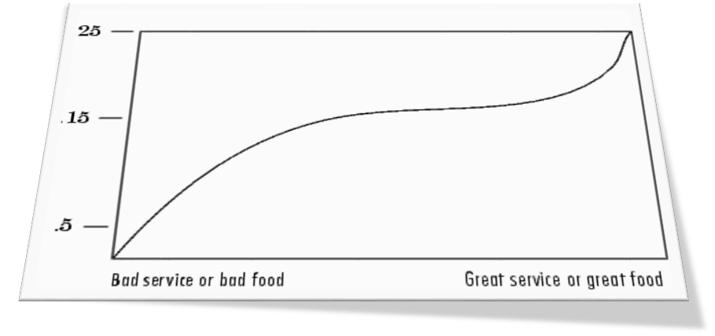
Ασαφές σύνολο εξόδου
Θεωρούμε ένα φιλοδώρημα:
μικρό γύρω στο 5%
μέτριο γύρω στο 15%,
μεγάλο γύρω στο 25%
Απεικόνιση φιλοδωρήματος σε σχέση με τις παραμέτρους που έχουν τεθεί:

Slide 17
Συνολική εικόνα
Variable | Range | Name | Type | Params
Service | [0 10] | poor | gaussmf | [1.5 0]
 |  | good |  | [1.5 5]
 |  | excellent |  | [1.5 10]
Food | [0 10] | rancid | trapmf | [0 0 1 3]
 |  | delicious |  | [7 9 10 10]
 |  | cheap |  | [0 5 10]
Tip | [0 30] | average | trimf | [10 15 20]
 |  | generous |  | [10 15 20]
 |  |  |  | [20 25 30]
Rules
If the service is poor or the food is rancid, then tip is cheap If the service is good, then tip is average If the service is excellent or the food is delicious, then tip is generous

Slide 18
Ρυθμίσεις μεταβλητής εισόδου service

Slide 19
Ρυθμίσεις μεταβλητής εισόδου food

Slide 20
Ρυθμίσεις μεταβλητής εξόδου tip

Slide 21
Rule Editor (2)

Slide 22
Surface Viewer

Slide 23
Rule Viewer

Slide 24
Ερωτήσεις
Χρησιμοποιείστε όλες τις μεθόδους αποασαφοποίησης.
Είναι τα συμπεράσματα λογικά;
Ποια μέθοδος είναι η καλύτερη;
Θεωρείστε μια επιπλέον συνάρτηση συμμετοχής που να καλύπτει το μεσαίο (medium) τμήμα του ασαφούς συνόλου food.
Να παρατηρήσετε αν αλλάζει η απόκριση που δίνουν οι κανόνες, όταν διεγερθούν από το παραπάνω υποσύνολο.
Να εξηγήσετε γιατί συμβαίνει και τι απαιτείται.

Slide 25
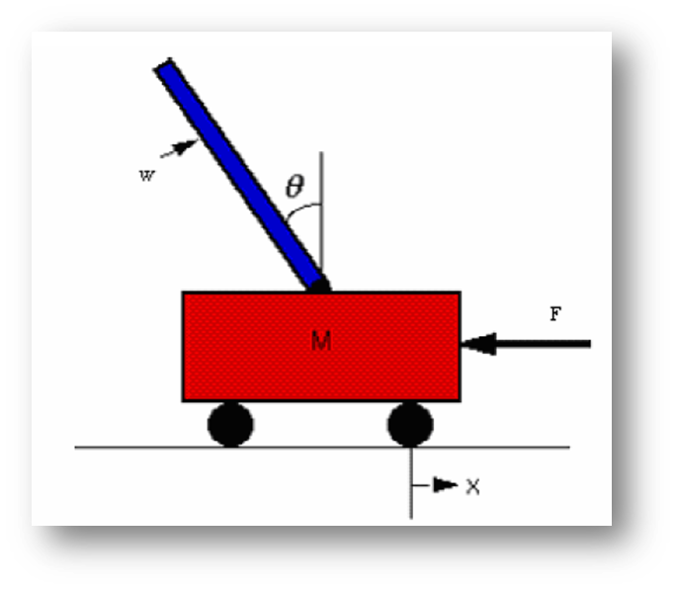
Σύστημα Ανεστραμμένου Εκκρεμούς
Είσοδοι: η γωνία και η γωνιακή ταχύτητα.
Έξοδος: η δύναμη για την μάζα.
Pendulo Invertido / Inverted Pendulum

Slide 26
Ορισμός συναρτήσεων μεταφοράς (2)

Slide 27
Καθορισμός κανόνων (Σύστημα Ανεστραμμένου Εκκρεμούς) (1 από 5)
ANGLE
ANGULAR VELOCITY |  | Neg. High | Neg. Low | Zero | Pos. Low | Pos. High
 | Neg. High | Neg. High | Neg. High | Neg. High | Neg. Low | Zero
 | Neg. Low | Neg. High | Neg. High | Neg. Low | Zero | Pos. Low
 | Zero | Neg. High | Neg. Low | Zero | Pos. Low | Pos. High
 | Pos. Low | Neg. Low | Zero | Pos. Low | Pos. High | Pos. High
 | Pos. High | Zero | Pos. Low | Pos. High | Pos. High | Pos. High

Slide 28
Καθορισμός κανόνων (Σύστημα Ανεστραμμένου Εκκρεμούς) (2 από 5)
ANGLE
ANGULAR VELOCITY |  | Neg. High | Neg. Low | Zero | Pos. Low | Pos. High
 | Neg. High | Neg. High | Neg. High | Neg. High | Neg. Low | Zero
 | Neg. Low | Neg. High | Neg. High | Neg. Low | Zero | Pos. Low
 | Zero | Neg. High | Neg. Low | Zero | Pos. Low | Pos. High
 | Pos. Low | Neg. Low | Zero | Pos. Low | Pos. High | Pos. High
 | Pos. High | Zero | Pos. Low | Pos. High | Pos. High | Pos. High
Παραδείγματα
If angle is zero and velocity is zero then force is zero

Slide 29
Καθορισμός κανόνων (Σύστημα Ανεστραμμένου Εκκρεμούς) (3 από 5)
ANGLE
ANGULAR VELOCITY |  | Neg. High | Neg. Low | Zero | Pos. Low | Pos. High
 | Neg. High | Neg. High | Neg. High | Neg. High | Neg. Low | Zero
 | Neg. Low | Neg. High | Neg. High | Neg. Low | Zero | Pos. Low
 | Zero | Neg. High | Neg. Low | Zero | Pos. Low | Pos. High
 | Pos. Low | Neg. Low | Zero | Pos. Low | Pos. High | Pos. High
 | Pos. High | Zero | Pos. Low | Pos. High | Pos. High | Pos. High
Παραδείγματα
If angle is zero and velocity is zero then force is zero
If angle is zero and velocity is NL then force is NL

Slide 30
Καθορισμός κανόνων (Σύστημα Ανεστραμμένου Εκκρεμούς) (4 από 5)
ANGLE
ANGULAR VELOCITY |  | Neg. High | Neg. Low | Zero | Pos. Low | Pos. High
 | Neg. High | Neg. High | Neg. High | Neg. High | Neg. Low | Zero
 | Neg. Low | Neg. High | Neg. High | Neg. Low | Zero | Pos. Low
 | Zero | Neg. High | Neg. Low | Zero | Pos. Low | Pos. High
 | Pos. Low | Neg. Low | Zero | Pos. Low | Pos. High | Pos. High
 | Pos. High | Zero | Pos. Low | Pos. High | Pos. High | Pos. High
Παραδείγματα
If angle is zero and velocity is zero then force is zero
If angle is zero and velocity is NL then force is NL
If angle is PL and velocity is zero then force is PL

Slide 31
Καθορισμός κανόνων (Σύστημα Ανεστραμμένου Εκκρεμούς) (5 από 5)
ANGLE
ANGULAR VELOCITY |  | Neg. High | Neg. Low | Zero | Pos. Low | Pos. High
 | Neg. High | Neg. High | Neg. High | Neg. High | Neg. Low | Zero
 | Neg. Low | Neg. High | Neg. High | Neg. Low | Zero | Pos. Low
 | Zero | Neg. High | Neg. Low | Zero | Pos. Low | Pos. High
 | Pos. Low | Neg. Low | Zero | Pos. Low | Pos. High | Pos. High
 | Pos. High | Zero | Pos. Low | Pos. High | Pos. High | Pos. High
Παραδείγματα
If angle is zero and velocity is zero then force is zero
If angle is zero and velocity is NL then force is NL
If angle is PL and velocity is zero then force is PL
If angle is PL and velocity is NL then force is zero

Slide 32
Ρυθμίσεις μεταβλητών εισόδου

Slide 33
Rule Editor Ρυθμίσεις μεταβλητών εισόδου

Slide 34
Surface Viewer Ρυθμίσεις μεταβλητών εισόδου

Slide 35
Χρήσιμες συνδέσεις
Autonomous Parallel Parking Robot
xpark! Automatic Parking - Op. II "metal tree guard“
Fuzzy Logic and Robotic Control with NI Compact-RIO
Inverted Pendulum - Fuzzy Logic - Testing
Péndulo Invertido Lineal @ UPRM
RME-2R -Robô Movel Equilibrado sobre 2 Rodas
[Python] Fuzzy logic car controller

Slide 36
Τέλος Ενότητας

Slide 37
Σημειώματα

Slide 38
Σημείωμα Αναφοράς
Copyright Τεχνολογικό Εκπαιδευτικό Ίδρυμα Αθήνας, Μ. Σαμαράκου, Δ. Μητσούδης, Π. Πρεντάκης 2014. Μ. Σαμαράκου, Δ. Μητσούδης, Π. Πρεντάκης. «Βελτιστοποίηση Ενεργειακών Συστημάτων Eργαστήριο Matlab. Ενότητα 11: Συστήματα Ασαφούς Λογικής (Fuzzy Logic Systems)». Έκδοση: 1.0. Αθήνα 2014. Διαθέσιμο από τη δικτυακή διεύθυνση: ocp.teiath.gr.

Slide 39
Σημείωμα Αδειοδότησης
Το παρόν υλικό διατίθεται με τους όρους της άδειας χρήσης Creative Commons Αναφορά, Μη Εμπορική Χρήση Παρόμοια Διανομή 4.0 [1] ή μεταγενέστερη, Διεθνής Έκδοση. Εξαιρούνται τα αυτοτελή έργα τρίτων π.χ. φωτογραφίες, διαγράμματα κ.λ.π., τα οποία εμπεριέχονται σε αυτό. Οι όροι χρήσης των έργων τρίτων επεξηγούνται στη διαφάνεια «Επεξήγηση όρων χρήσης έργων τρίτων».
Τα έργα για τα οποία έχει ζητηθεί άδεια αναφέρονται στο «Σημείωμα Χρήσης Έργων Τρίτων».
[1] http://creativecommons.org/licenses/by-nc-sa/4.0/
Ως Μη Εμπορική ορίζεται η χρήση:
που δεν περιλαμβάνει άμεσο ή έμμεσο οικονομικό όφελος από την χρήση του έργου, για το διανομέα του έργου και αδειοδόχο
που δεν περιλαμβάνει οικονομική συναλλαγή ως προϋπόθεση για τη χρήση ή πρόσβαση στο έργο
που δεν προσπορίζει στο διανομέα του έργου και αδειοδόχο έμμεσο οικονομικό όφελος (π.χ. διαφημίσεις) από την προβολή του έργου σε διαδικτυακό τόπο
Ο δικαιούχος μπορεί να παρέχει στον αδειοδόχο ξεχωριστή άδεια να χρησιμοποιεί το έργο για εμπορική χρήση, εφόσον αυτό του ζητηθεί.

Slide 40
Επεξήγηση όρων χρήσης έργων τρίτων
©
Δεν επιτρέπεται η επαναχρησιμοποίηση του έργου, παρά μόνο εάν ζητηθεί εκ νέου άδεια από το δημιουργό.
διαθέσιμο με άδεια CC-BY
Επιτρέπεται η επαναχρησιμοποίηση του έργου και η δημιουργία παραγώγων αυτού με απλή αναφορά του δημιουργού.
διαθέσιμο με άδεια CC-BY-SA
Επιτρέπεται η επαναχρησιμοποίηση του έργου με αναφορά του δημιουργού, και διάθεση του έργου ή του παράγωγου αυτού με την ίδια άδεια.
διαθέσιμο με άδεια CC-BY-ND
Επιτρέπεται η επαναχρησιμοποίηση του έργου με αναφορά του δημιουργού.
Δεν επιτρέπεται η δημιουργία παραγώγων του έργου.
διαθέσιμο με άδεια CC-BY-NC
Επιτρέπεται η επαναχρησιμοποίηση του έργου με αναφορά του δημιουργού.
Δεν επιτρέπεται η εμπορική χρήση του έργου.
διαθέσιμο με άδεια CC-BY-NC-SA
Επιτρέπεται η επαναχρησιμοποίηση του έργου με αναφορά του δημιουργού
και διάθεση του έργου ή του παράγωγου αυτού με την ίδια άδεια.
Δεν επιτρέπεται η εμπορική χρήση του έργου.
διαθέσιμο με άδεια CC-BY-NC-ND
Επιτρέπεται η επαναχρησιμοποίηση του έργου με αναφορά του δημιουργού.
Δεν επιτρέπεται η εμπορική χρήση του έργου και η δημιουργία παραγώγων του.
διαθέσιμο με άδεια
CC0 Public Domain
Επιτρέπεται η επαναχρησιμοποίηση του έργου, η δημιουργία παραγώγων αυτού και η εμπορική του χρήση, χωρίς αναφορά του δημιουργού.
διαθέσιμο ως κοινό κτήμα
Επιτρέπεται η επαναχρησιμοποίηση του έργου, η δημιουργία παραγώγων αυτού και η εμπορική του χρήση, χωρίς αναφορά του δημιουργού.
χωρίς σήμανση
Συνήθως δεν επιτρέπεται η επαναχρησιμοποίηση του έργου.

Slide 41
Διατήρηση Σημειωμάτων
Οποιαδήποτε αναπαραγωγή ή διασκευή του υλικού θα πρέπει να συμπεριλαμβάνει:
το Σημείωμα Αναφοράς
το Σημείωμα Αδειοδότησης
τη δήλωση Διατήρησης Σημειωμάτων
το Σημείωμα Χρήσης Έργων Τρίτων (εφόσον υπάρχει)
μαζί με τους συνοδευόμενους υπερσυνδέσμους.

Slide 42
Χρηματοδότηση
Το παρόν εκπαιδευτικό υλικό έχει αναπτυχθεί στo πλαίσιo του εκπαιδευτικού έργου του διδάσκοντα.
Το έργο «Ανοικτά Ακαδημαϊκά Μαθήματα στο ΤΕΙ Αθήνας» έχει χρηματοδοτήσει μόνο την αναδιαμόρφωση του εκπαιδευτικού υλικού.
Το έργο υλοποιείται στο πλαίσιο του Επιχειρησιακού Προγράμματος «Εκπαίδευση και Δια Βίου Μάθηση» και συγχρηματοδοτείται από την Ευρωπαϊκή Ένωση (Ευρωπαϊκό Κοινωνικό Ταμείο) και από εθνικούς πόρους.

